Slide 1


VR技术的探索
Zhejiang University
Reading Report
导师：李启雷 作者：陈伟哲

Slide 2
1
2
3
4
5
VR简介
VR的
技术建模
VR的
表现技术
VR的
交互方式
VR硬件
6
7
8
VR现状
VR游戏
总结
目录 / CONTENTS

Slide 3
VR全称virtual reality (虚拟现实)是利用电脑模拟产生出一个三维空间的虚拟世界，提供用户关于视觉等感官的模拟，让用户感觉仿佛身历其境，可以及时、没有限制地观察三维空间内的事物。用户进行位置移动时，电脑可以立即进行复杂的运算，将精确的三维世界视频传回产生临场感。该技术集成了计算机图形、计算机仿真、人工智能、感应、显示及网络并行处理等技术的最新发展成果，是一种由计算机技术辅助生成的高技术模拟系统。
虚拟现实是一个有着巨大潜力的媒介。它开启了一种不可思议的交互和交流方式,可以让人瞬间转移到另一个地方,可以让你完全沉浸在其中,一切感觉起来都会非常真实。它的核心技术有这几方面:3D显示、运动追踪、输入设备、应用框架和开发工具。
VR简介

Slide 4
VR的
技术建模

Slide 5
景物外观建模
景物外观模型用于表现虚拟对象的空间结构和外观，包括点云模型、网络模型、体素模型等，主要有基于深度图、基于图像、基于体的建模方法，以及物体表面光照模型等。
基于深度图像
基于图像
深度图像的每个像素保存与其关联的光线与被拍摄场景的第一个交点的深度信息，其建模过程包括深度图像的获取、配准、表面重建和修复。
基于图像的建模方法利用拍摄的照片构造逼真的三维模型，有主动式和被动式两类方法。主动式方法通过控制场景中的光照主动地获取景物的三维信息，具有较高的重建精度且算法简单，但需人工创建重建线索，操作比较复杂。被动式方法被动地接收场景中的光亮度信息，进而通过分析图像中的明暗、阴影、焦距、纹理、视差等被动线索进行三维重建，对建模景物的规模和位置限制少，但精度较低，算法较为复杂。
体光照
体光照模型是对光线穿过体素时光强发生变化等物理现象的数学描述，是进行直接体绘制的基础。目前常用的体光照模型有源-衰减模型、变密度发射模型、材料分类及混合模型等几种。

Slide 6
景物外观建模
景物外观模型用于表现虚拟对象的空间结构和外观，包括点云模型、网络模型、体素模型等，主要有基于深度图、基于图像、基于体的建模方法，以及物体表面光照模型等。
材质光照
场
物体表面材质属性的获取、建模技术，在真实感建模领域具有重要意义。物体材质反射属性的体现主要集中在光线与物体表面的相互作用上。光子物理学认为，光线和物体的相互作用可以由入射光的位置、方向、波长及光线在物体内部的传输时间等信息所描述。
电磁场、引力场等物理场都是不可见的，但是一些VR应用常需要将虚拟环境中某些场的分布、作用范围和效果形象化地呈现给用户，因此场的建模也成为可视化和外观建模的研究内容。场有矢量场和标量场等，通常使用网格进行建模，主要有规则网络，矩形网络，曲线网络，非结构网络和散乱数据等。

Slide 7
基于物理建模
虚拟环境和对象的逼真性与外观建模水平有关，更与其运动、相互作用和发生变化时符合物理规律的程度密切相关，这有赖于物理规律的建模。在VR研究领域引入了越来越多的物理学方法如流体模型、燃烧现象等，所建立的物理模型也越来越精确、越来越复杂，应用的范围也越来越广泛。根据建模对象的不同，基于物理的建模方法有针对刚体、柔性物体、不定形物和人体运动的建模方法。此外，为了模拟某些自然场景盒随机变化，人们还在基于物理的建模中采用粒子系统和过程方法。
刚体运动
柔性物体
刚体运动建模时只需考虑它在环境中位置与方向的变化，不需考虑物体变形，涉及的内容主要包括刚体的运动模拟、碰撞检测以及联接和约束等问题。
现实世界中，许多物体在运动或相互作用过程中会产生形变，即所谓柔性物体。柔性物体的建模研究主要有基于几何的方法、基于物理的方法和柔性物体的碰撞检测几个方法。基于几何的柔性物体建模针对外形外观，通常采用悬链线、B样条等方法，逼真模拟的效果有限。

Slide 8
基于物理建模
虚拟环境和对象的逼真性与外观建模水平有关，更与其运动、相互作用和发生变化时符合物理规律的程度密切相关，这有赖于物理规律的建模。在VR研究领域引入了越来越多的物理学方法如流体模型、燃烧现象等，所建立的物理模型也越来越精确、越来越复杂，应用的范围也越来越广泛。根据建模对象的不同，基于物理的建模方法有针对刚体、柔性物体、不定形物和人体运动的建模方法。此外，为了模拟某些自然场景盒随机变化，人们还在基于物理的建模中采用粒子系统和过程方法。
流体建模
虚拟人运动
流体建模一般是从流体力学中选取适当的流体运动方程，进行必要的简化，通过数值求解得到各时刻流体的形状和位置。目前已有模拟水流、波浪、瀑布、喷泉、溅水、船迹、气体等流体效果的模型。
虚拟人是虚拟环境的重要组成部分，虚拟人运动的建模研究主要涉及运动数据的获取、处理和运动的控制。

Slide 9
行为建模
VR中的行为建模是虚拟环境中自治对象研究的主要内容。随着VR研究与应用的发展，行为建模已拓展到公共安全、教育、文化娱乐等众多的领域。近年来，VR应用对自治对象行为的智能水平提出了越来越高的需求，新的行为建模也不断涌现，行为建模成为VR研究中一个重要方面。
基于有限状态自动机
面向专家系统
自治对象的简单反应性行为可以采用有限状态自动方法进行建模。自治对象的每一种可能的反应动作表示为一个状态，发生的事件控制状态问的转换可以用“任务栈”处理不确定事件。
自治对象
面向专家系统的方法将自治对象看作一个近似的专家系统，将其行为建模看作知识的获取、表示和推理系统建立的过程，比较适合个体和群体的建模。知识具有不同的种类，对于确定性知识，可采用基于逻辑、规则、框架的表示，以及相应的推理系统；对于不确定性知识，可采用模糊逻辑、神经网络、基于范例的推理等。
自治对象的行为建模首先与自治对象所要体现的个体数量有关，依次，自治对象分为个体和群体两类，群体对象又有聚合类对象和自治对象组织两种类型。
基于Agent
模型的聚合与解聚
随着虚拟环境中对象类型的不断增加，对象的模型越来越复杂，传统方法很难表达自治对象的信念、愿望、意图等高层精神状态和复杂的行为，更难以模拟自治对象组织等群体类对象的行为。于是研究者引入人工智能中关于Agent的研究，将其与VR行为建模相结合，形成了基于Agent的建模方法。
复杂实体模型往往具有多层次树状结构，一个模型包括许多子模型，子模型又包含子模型，可解析的实体模型的解析度可以有多种。模型聚合就是将一个高解析实体模型转变为低解析实体模型。聚合是由分到合、由繁到简、由分散到统一的过程。模型解聚与模型聚合相反，是模型由合到分、由简到繁、由统一到分散的过程。

Slide 10
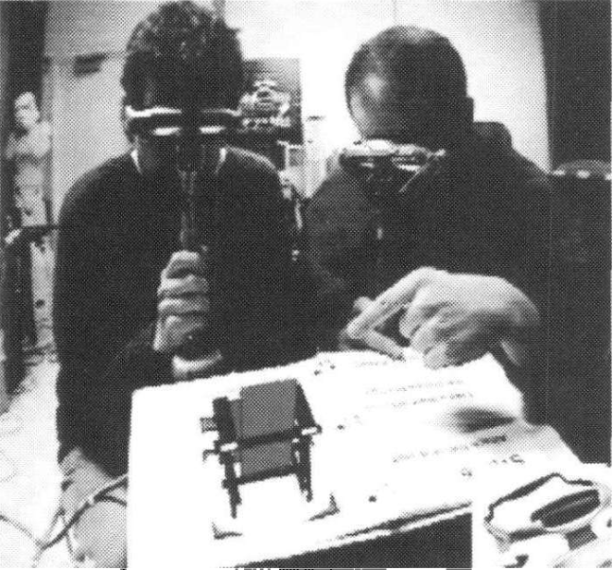
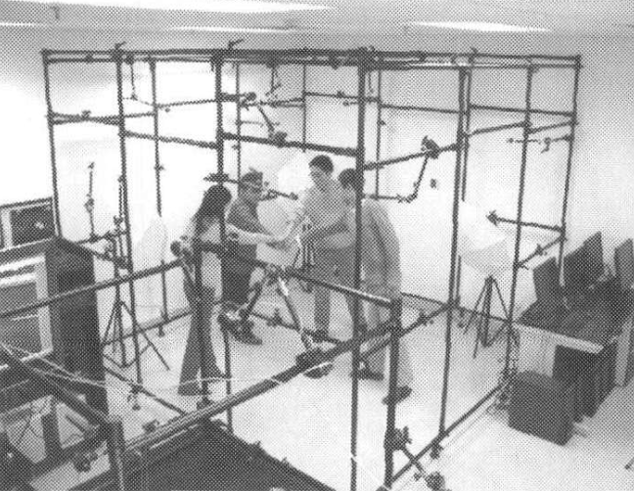
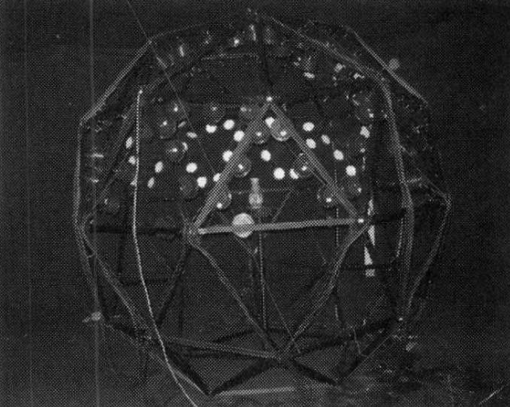
虚实融合的场景建模
传统的虚拟环境强调虚拟场景建模和虚拟场景的表示，需要大量的建模与绘制工作，随着VR应用的领域的不断扩展，人们发现一些应用完全可以依托真实环境，只将少量的真实环境中没有或需要灵活变更的景物，通过VR建模构造成相应的虚拟景物，将其融入真实场景，可以有效提高虚拟环境的建模效率，扩展VR的应用领域。这就是目前增强实现所研究的内容，其中主要问题时虚实融合的场景建模。虚实融合的场景建模技术包括了面向虚实融合场景构建的真实环境信息获取与表示、虚实对象三维注册、遮挡处理、虚实光照融合处理等方面。

Slide 11
VR的
表现技术

Slide 12
VR的表现技术
视觉
真实感图形图像实时绘制是实现VR视觉感知的最重要手段，是构造虚拟环境的一项核心技术。真实感和实时性是VR系统沉浸感及交互性的重要保障，也是一对突出的矛盾。真实感图形图像实时绘制技术大都是围绕提高真实感和实时性展开的。按照所处理对象的不同，图形图像绘制可分为图形绘制技术、图像生成技术和图像图形结合的绘制技术。在图形绘制技术中，目前主要研究方向有真实感光照计算、纹理映射和自然景物绘制等；对于使用多边形表示的场景，为了加速绘制，很有研究者开展了网络化简和并行绘制的研究。基于图像的真实感场景绘制技术以图像作为输入，不经过几何三维重建，直接生成新视点图像，包括全光函数，光场计算、流明图、同心拼图、全景拼图等方面的研究内容。图像与图形相结合的绘制技术则主要包括图像图形融合时的几何一致性和光照一致性方面的内容。

Slide 13
VR的表现技术
听觉是人类仅次于视觉的第二大感知来源，人类对客观世界的感知信息有百分之十五左右来自听觉。听觉表现不仅可以为视觉画面伴音，还可以补充视野之外的信息，增强虚拟世界的空间感和真实感。因此，听觉表现技术是VR研究的重要内容。
嗅觉时人体的重要感知，让虚拟环境中的人感受到各种气味是VR领域研究的一个内容。嗅觉是由化学刺激产生的，这和视、听、触觉有很大不同。鉴于特定应用环境中所需要的气味并不是很多，因此目前的许多研究集中于气味的传播。
视觉和听觉提供给人的都是非接触性感知信息。提供虚拟对象的接触性感知信息能够更直接地增强用户的真实感、沉浸感，扩大VR的应用领域。
力／触觉表现的目的就是要使用户在与虚拟对象进行接触性交互时能够获得逼真的力／触觉感受。

Slide 14
VR的
交互方式

Slide 15
场景显示方式
VR人机交互是用户在虚拟环境中操作各种虚拟对象、获得逼真感知的必要条件，主要涉及人与虚拟环境之间互相作用和互相影响的信息交换方式与设备。
头盔式
透视式头盔显示器是增强现实系统经常使用的人机交互设备。其中，视频透视式头盔显示器利用安装在头盔前部的双目摄像机获取真实环境信息，计算机在摄像机视频中实时叠加数据、文字，图形等信息，使用户可以通过安装在眼镜前部的显示器，感知虚拟几何对象和真实环境视频融为一体的增强现实场景。另一方面，光学透视式头盔显示器利用安装在眼镜前部的双目光学合成器获取真实环境信息，用户既可以透过光学合成器观察到周围的真实环境，又可以观察到计算机产生的数据、文字、图形等信息。

Slide 16
场景显示方式
VR人机交互是用户在虚拟环境中操作各种虚拟对象、获得逼真感知的必要条件，主要涉及人与虚拟环境之间互相作用和互相影响的信息交换方式与设备。
桌面式
桌面式显示系统将虚拟环境的场景图像投影到水平放置的显示设备上，使用户能够在工作台的水平面上完成交互操作。桌面显示系统主要由工作台、投影机和计算机组成。工作台包括反射镜和桌面显示屏，投影机将计算机生成的场景图像投射到反射镜，反射镜再将场景图像反射到显示屏。显示屏的场景图像既可以表现三维虚拟对象，也可以呈现可操作的系统工具和界面菜单。桌面显示系统比较适用于电子图表绘制和数字化设计、教师操作虚拟对象进行讲解和示范、网络环境下多用户协同工作等，但是桌面显示系统产生的三维虚拟场景沉浸感不强。

Slide 17
场景显示方式
VR人机交互是用户在虚拟环境中操作各种虚拟对象、获得逼真感知的必要条件，主要涉及人与虚拟环境之间互相作用和互相影响的信息交换方式与设备。
投影式
投影式显示系统是一种典型多面投影的虚拟场景显示系统，可以容纳多个用户同时感受逼真的立体虚拟场景。投影式显示系统可以为用户呈现前、左、右、上、下方向的立体虚拟场景，能够使用户获得逼真的视觉感知、“沉浸”于虚拟环境，但是系统的应用和普及经常受到高价格、大场地等因素的限制。相对而言，墙式投影拼接显示系统是一种比较经济、易于推广的虚拟场景显示方式。一般由计算机、大屏幕、融合器和多个投影仪组成，能够通过环形或柱形大屏幕、两个以上的投影仪呈现宽视场的立体虚拟场景。

Slide 18
场景显示方式
VR人机交互是用户在虚拟环境中操作各种虚拟对象、获得逼真感知的必要条件，主要涉及人与虚拟环境之间互相作用和互相影响的信息交换方式与设备。
手持式
随着移动计算设备和无线网络技术的快速发展，个人数字助理和智能手机已经具备了较高的信息计算、存储和传输能力，尤其是图形和视频处理能力。基于移动计算的手持式显示也是增强现实系统的重要人机交互方式。尤其在一些对沉浸感要求不高的应用系统中，手持式显示相对头盔显示，在交互性、便携性、移动性、安全性等方面具有较大的优势。

Slide 19
场景显示方式
VR人机交互是用户在虚拟环境中操作各种虚拟对象、获得逼真感知的必要条件，主要涉及人与虚拟环境之间互相作用和互相影响的信息交换方式与设备。
自由立体
无论头盔显示，桌面显示还是投影显示方式，都需要借助必要的立体显示设备使用户获得虚拟场景的立体感知。由于用户佩戴这些立体显示设备时总是会有一些不适的感觉。因此人们开始研究多种“自由”立体显示方式及其设备，使用户不需要佩戴任何器具直接感受虚拟场景的立体效果。

Slide 20
VR的交互方式
力／触觉
跟踪定位
许多VR应用需要用户感知虚拟环境中对象产生的力觉和触觉效果，所以，VR系统需要力／触觉交互方式和设备，例如力反馈操作杆和触觉数据手套等。
跟踪定位器是VR系统中跟踪确定三维空间方位的装置，为立体眼镜、头盔显示器、数据手套等交互设备提供跟踪目标的方位信息，使用户具有可以自由移动的交互空间，增加用户交互操作的灵活性。其中，有源跟踪定位方式具有发射器和接收器，能够通过发射和接收信号之间的物理联系确定被跟踪对象的位置和姿态。无源跟踪定位方式不具有主动信号源，仅通过接收器测量接收信号的变化，确定被跟踪对象的位置和姿态。
行走
行走交互方式是用户在交互设备上实际行走，交互设备将用户行走活动的有关信息传输给虚拟环境。行走交互涉及用户在虚拟环境的行进、转向、上下坡、越障、改变姿态等交互行为。

Slide 21
VR硬件

Slide 22
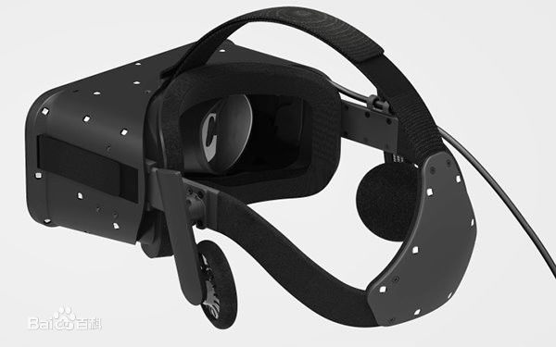
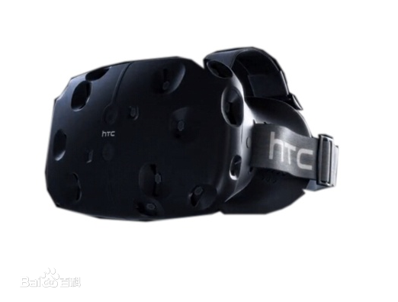
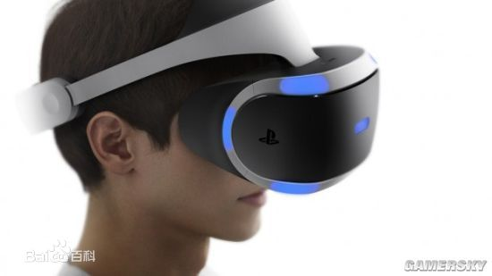
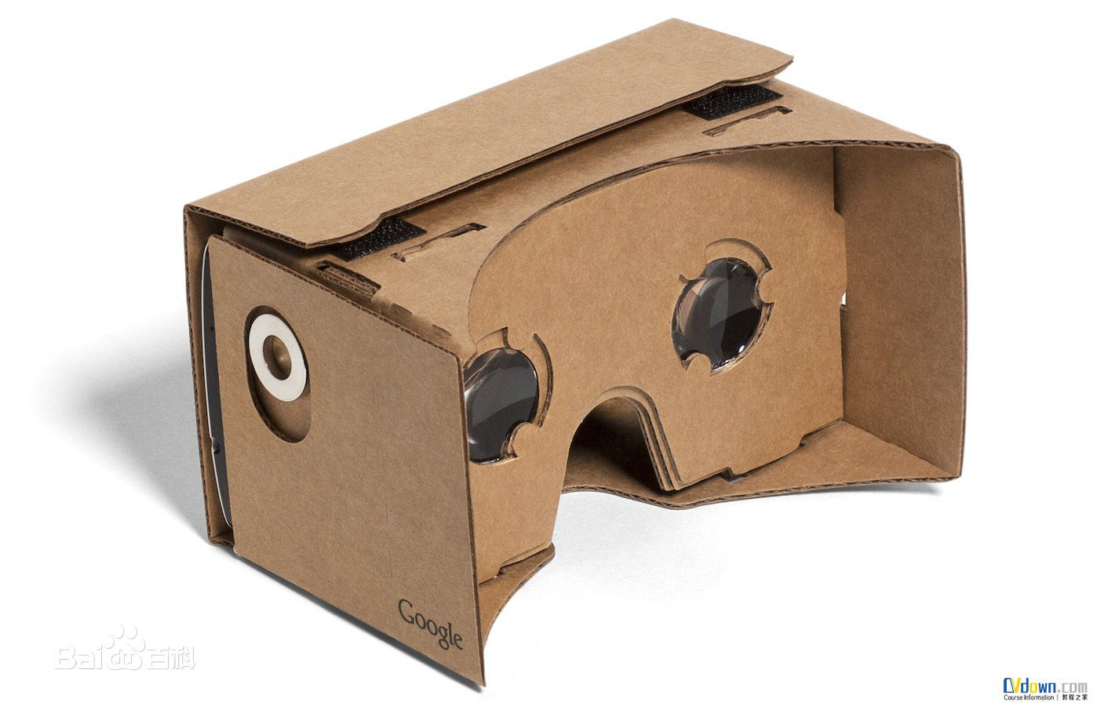
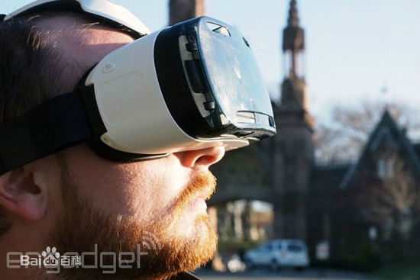
VR硬件
Oculus是Facebook在2014年7月宣布以20亿美元的价格收购的VR设备制作商，在Facebook看来，Oculus的技术开辟了全新的体验和可能性，不仅在游戏领域，还在生活、教育、医疗等诸多领域拥有广阔的想象空间
HTC Vive是由HTC和Valve联合开发的一款VR头显产品，于2015年3月在MWC2015上发布。由于有Valve的SteamVR提供的技术支持，因此在Steam平台上已经可以体验利用Vive功能的虚拟现实游戏。
PS VR是索尼推出的VR头显，基于PS4主机的平台，玩家可以玩到丰富的VR内容。在2016年的E3发布会上，索尼也公布了包括《最终幻想15》在内的一系列PS VR作品，满足了玩家的期待。
Google Cardboard最初是谷歌法国巴黎部门的两位工程师大卫·科兹和达米安·亨利的创意。他们利用谷歌 “ 20%时间” 规定，花了6个月的时间打造出这个实验项目，意在将智能手机变成一个虚拟现实的原型设备。
Gear VR又名三星Gear VR，是三星推出的一款VR头显，用户必须有一台配套的三星Galaxy Note 4手机，并确保它的系统升级到最新版本，最后用户必须把Gear VR附带的16G microSD卡插入手机中，因为这款产品需要Note 4作为显示屏才能提供相关的体验。

Slide 23
VR现状

Slide 24
VR现状
美国
VR技术源头就是美国产生，因此美国拥有主要的VR技术研究机构，在众多VR技术研究机构中NASAAmes实验室作为VR技术源头，一直带领着世界各国VR技术的发展。在20世纪80年代中，美国实验室就已经开始基础研究空间信息领域，在80年代的中期创建了虚拟视觉环境研究工程，后来有创建了虚拟界面环境工作机构。现阶段，美国VR技术研究机构主要研究对象落实在虚拟行星探索方面，这个研究工作主要就是通过虚拟技术放在对于遥远行星的研究工作中。
欧洲
目前，欧洲的英国研究公司所研究设计中DVS系统中引领着部分VR技术在各领域实际应用中的标准化，并且该公司还为VR技术在实际编辑中设计了先进的环境编辑语言。在编辑语言中将VR技术编辑方式分别3个方面，分别对于实际环境检测、虚拟环境控制、虚拟环境显示。不同编辑语言在实际应用中都拥有相对应的操作模式，因此DVS系统不同操作流程能够让VR技术产生不同功能。英国在对于VR技术部分方面研究工作都是较为领先的，特别是在对于VR技术的处理、辅助设备设计研究方面。
我国
我国在对于VR技术研究时间及成果上与世界发达国家之间存在着一定差距，在对于VR技术研究工作中需要大量的资金及先进技术作为基础。但是伴随着我国计算机技术等先进技术的快速发展，VR 技术已经在我国得到了各领域重视，拓宽我国对VR技术研究的深度及广度。我国科委国防科工委部已经将VR技术作为国家科研工程中的核心工程，各大科研机构及高校也逐渐参与到VR技术研究工作中，并且已经获得了较为显著的成果。

Slide 25
VR游戏

Slide 26
VR游戏
三维游戏既是虚拟现实技术重要的应用方向之一，也为虚拟现实技术的快速发展起了巨大的需求牵引作用。尽管存在众多的技术难题，虚拟现实技术在竞争激烈的游戏市场中还是得到了越来越多的重视和应用。可以说，电脑游戏自产生以来，一直都在朝着虚拟现实的方向发展，虚拟现实技术发展的最终目标已经成为三维游戏工作者的崇高追求。从最初的文字MUD游戏，到二维游戏、三维游戏，再到网络三维游戏，游戏在保持其实实时性和交互性的同时，逼真度和沉浸感正在一步步地提高和加强，随着三维技术的快速发展和软硬件技术的不断进步，在不远的将来，真正意义上的虚拟现实游戏必将为人类娱乐、教育和经济发展作出新的更大的贡献，而VR技术正是为这一发展提供了契机。
在当前VR技术在游戏领域的种种发展现状来看，VR虽然资金雄厚，但因受当前技术制约，VR在游戏领域的应用与发展处在一个游戏设备昂贵，受众群体有限，VR过度宣传缺乏VR核心游戏的情况下，想要进一步发展，在很大程度上取决于VR技术的发展程度，一旦VR设备价格下降，VR出现具有代表性的游戏，那VR在游戏中的发展将是突飞猛进的，但就目前的技术条件来看，VR游戏技术尚处于起步阶段，而游戏开发商的盈利方式也伤不明了，虽然VR游戏在近期中可能无法取得技术进步，但其未来的发展前景是十分可观的。

Slide 27
2016年是VR元年，VR在理论研究、技术创新、系统开发和应用推广方面都取得重要进展，显示出巨大的发展潜力和广阔的应用前景，我国在这一科技领域也进入了发展的新阶段，VR技术已经成为我国信息科学技术发展的国家目标。同时VR研究领域仍然存在大量有待解决的问题和难题，而且还在不断产生新的理论和关键技术问题，这些问题的突破会导致VR技术的更大发展，希望越来越多的人加入到VR研究开发的队伍来。
总结

Slide 28
谢谢观看
VR技术的探索
导师：李启雷 作者：陈伟哲

